Slide 1
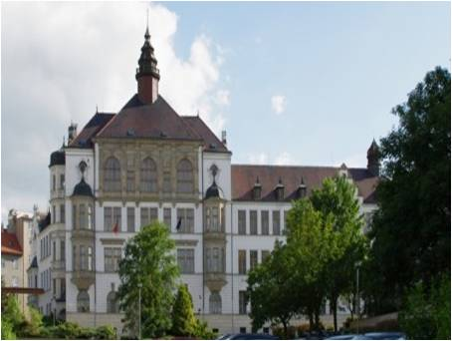
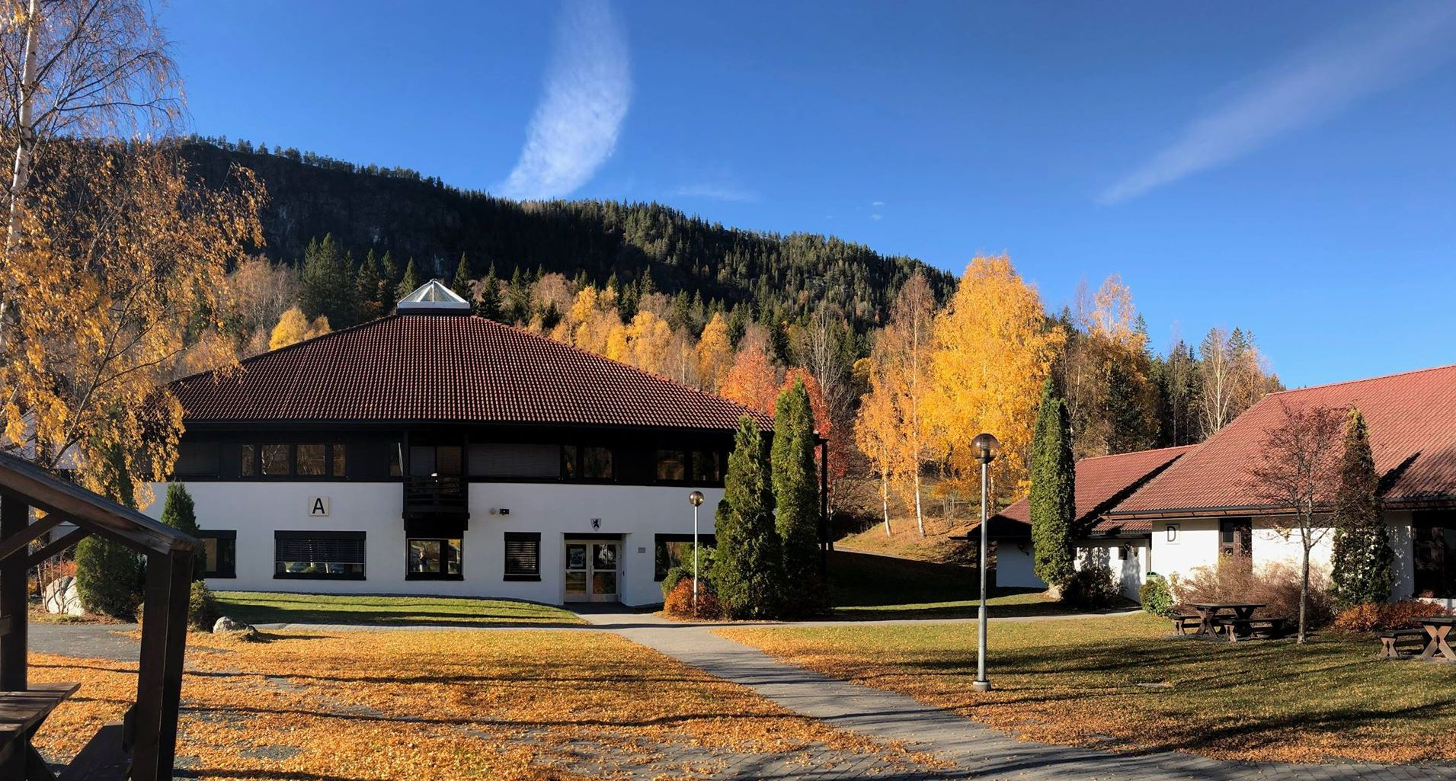
Gymnázium Teplice
Numedal videregående skole
Study visits
Impact
of the Project
Strengthening of bilateral cooperation
Deepening mutual professional and cultural relations
Deeper understanding of both school systems
Best practice exchanges
International awareness for enriched education
Collaboration
Intercultural Exchange
Sharing methods and materials
Communication skills
Adaptability and confidence of all participants.
Exchange
of
Experience
in
Education
Teplice, Czech Republic
April 2024
Nore, Norway
June 2024
01.02.2024 – 30.06.2024
EHP-BFNU-OVNKM-4-277-01-2023
The project is funded by the EEA
and Norway Grants 2014 - 2021

Slide 2
Výměna zkušeností
ve vzdělávání
Exchange of Experience
in Education
Utveksling av erfaringer innen undervisning
Krátké shrnutí projektu:
Hlavním cílem projektu bylo posílení vztahů mezi školami a hledání možností rozvoje další spolupráce v nových oblastech.
V rámci projektu proběhly dvě studijní návštěvy; jedna v Teplicích v České republice a jedna v Nore v Norsku.
Hlavním cílem návštěv byla příležitost pro zástupce managementů obou škol se setkat a vést dialog nad odbornými tématy. Zúčastnili se jich ředitelé zapojených škol, zástupkyně ředitelů a další učitelé.
Kromě našeho hlavního cíle, kterým bylo posílení vzájemných vztahů, měli všichni účastníci možnost poznat různé vzdělávací systémy, sledovat výuku zahraničních kolegů a sdílet příklady dobré praxe.
Short summary of the project:
The main aim of the project was to strengthen the relations between the schools and expand common future projects into new areas.
Two study visits took place; one in Teplice in the Czech Republic and one in Nore in Norway.
A crucial aspect of the visits was the opportunity for representatives of both school managements to meet and have engaging conversations. It included principals from both schools, and deputy headmistresses.
In addition to our main aim of strengthening our relations, all participants had a chance to understand different educational systems, observe different lessons and shared the best practices.
Kort oppsummering av prosjektet:
Hovedintensjonen med prosjektet var å styrke samarbeidet mellom skolene og utvide felles fremtidige prosjekter til å omfatte andre områder enn tidligere prosjekter.
To studiebesøk har blitt gjennomført; et i Teplice i Tsjekkia og et i Nore, Norge.
Et viktig aspekt av studiebesøkene var at ledelsen ved de to skolene skulle møtes og få mulighet til å bli bedre kjent. Rektor og assisterende rektor fra begge skoler deltok i felles samtaler.
I tillegg til å styrke relasjonene mellom skolene, fikk alle deltakerne i prosjektet en forståelse for forskjeller i utdanningssystemet i Norge og Tsjekkia, samt observere i undervisningstimer og dele beste undervisningspraksis med kollegaer.

